Slide 1
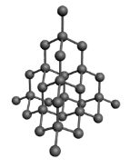
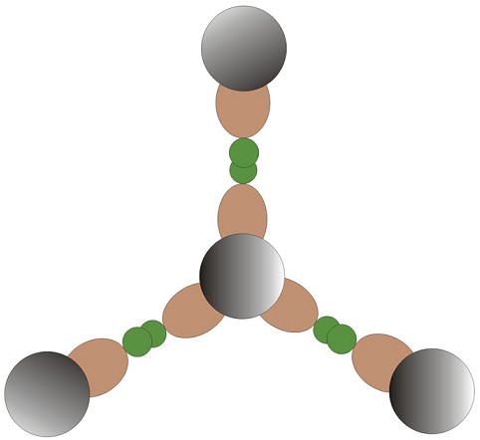
原子
电子云
第四、五章
电、磁、光特性
第七章
热特性
晶格的振动
晶格
第一章
晶格的周期性
周期性势场
固体的结合
电子的运动
第二章
电子的运动状态
第三章

Slide 2
固体物理学的研究内容
主要任务：微观层次上研究固体的宏观性质、规律
研究对象的特点：数量大——固体是由大量原子、电子组成的（10²⁹/m³）
固体的微观定义
什么是固体？原子在其平衡位置附近作无规则微小振动
如何研究固体？在原子、电子微观层次，研究固体的宏观物理性质
固体宏观性质由所组成的原子性质及其排列结构共同决定
排列结构：金刚石、石墨、C₆₀固体中C原子的排列结构不同
原子性质：金刚石、 Si、 Ge结构一样，但原子性质不一样

Slide 3
固体物理学研究的难点问题
涉及到原子、电子层次，必须面对三个重要难题：
经典 or 量子？ 判据？
如何处理10²⁹/m³量级的粒子数？
如何化解这个困难？固体物理学方法：统计 、 周期结构
3. 如何描写原子、电子间的相互作用？
多体问题 → 数学工具（密度泛函理论）→ 弱关联 → 近似

Slide 4
困难：多体相互作用如何处理？
如何化解这个困难？
如何处理10²⁹/m³量级的粒子数？
如何化解这个困难？固体物理的内容 统计方法处理

Slide 5
Drude 模型
1900年，Drude试图在微观层次上研究金属电导率（宏观物理规律的微观解释）
不可能建立10²⁹量级的联立方程
Drude模型：在微观层次上解释实验测量宏观物理量的第一个理论模型，解释实验观察到的金属导电和导热现象
通过它建立修正的具体过程,了解如何用当时(1900年)可以理解和接受的理论和假设,在微观层次上建立模型,解释实验观察到的金属导电和导热现象

Slide 6
固体物理学研究的一般步骤
1. 建立模型
根据已知现象，用已有知识，抓住要点，建立模型
2. 推演结论
利用已有知识体系，推导理论结果
3. 实验比较
理论分析结果与实验对比
4. 模型修正
分析局限，提出改进之道

Slide 7
Drude模型建立（Step1：建立模型）
根据已知现象，用已有知识，抓住要点，建立模型
研究对象：金属电导率
对金属的基本认识
良好的导电体、导热体？
金属在元素周期表左边，易失去价电子
推测：起作用的可能是价电子;（电/热）传导电子
良好的延展性、可塑性？
与组成金属的原子之间的相互结合方式有关
金属结构具有高配位数，金属键结合没有方向性
推测：价电子形成负电背景（电子海），正电荷镶嵌其中，库仑结合（结合的可能方式）

Slide 8
Drude模型建立（Step1：建立模型）
根据已知现象，用已有知识，抓住要点，建立模型
研究对象：金属电导率
金属中电子行为的推测
金属结构特点
价电子可以活动的区域较大（比如，Li原子间距0.3nm，原子半径0.05nm）
推测：价电子几乎不受束缚
分析→推测→图像
芯电子行为：束缚在原子核周围形成离子实，不参与导电
价电子行为：离子实对它们的吸引力弱，可以离开离子实的束缚，自由地在整个金属中移动，这部分电子参与导电

Slide 9
Drude模型建立（Step1：建立模型）
根据已知现象，用已有知识，抓住要点，建立模型
价电子运动图像
原子核
芯电子
价电子（电子海）
Na: 1s²2s²2p⁶ 3s¹
电阻的来源：
离子实对电子的散射

Slide 10
Drude模型建立（Step1：建立模型）
根据已知现象，用已有知识，抓住要点，建立模型
当时可用的物理
1897年，Thomson的电子论
· 电子的发现是固体物理学发展的一个转折点
· Drude意识到金属的导电(热)性质可能与电子有关
1900年物理学的状况?
· 量子力学还处于萌芽状态
· 只有经典物理,连原子结构的正确理论尚未建立
#但是,当时理想气体的运动学理论已经非常成功
Drude如何建立模型？ 如何与理想气体建立联系

Slide 11
Drude模型建立（Step1：建立模型）
根据已知现象，用已有知识，抓住要点，建立模型
如何仿照理想气体建模？
理想气体：每个分子在气体中的运动是独立的，与其他分子无相互作用，碰到容器器壁之前作匀速直线运动
电子气模型：两种带电粒子（离子实+电子）
电子气模型还要考虑什么？
电子气有库仑相互作用?那么
* 电子-电子如何相互作用?
* 电子-离子如何相互作用?
电导(热传导)是个输运非平衡过程,所以还需规(假)定体系将通过什么方式建立电（热）平衡?
*即,在没有电场(温度梯度)时、在有电场(温度梯度)时,电子如何达到电（热）平衡?

Slide 12
Drude模型建立（Step1：建立模型）
根据已知现象，用已有知识，抓住要点，建立模型
简化问题：金属中价电子势（与离子的相互作用）
现在知道,金属中价电子真实势场的一维示意图：起伏的是价电子所遭受的有效势
Drude模型假定的金属中价电子的势场示意图：常数！因为真实的还不清楚。（忽略离子实的势场）

Slide 13
Drude模型建立（Step1：建立模型）
根据已知现象，用已有知识，抓住要点，建立模型
主看这样的模型能不能自圆其说
芯电子被原子核紧紧束缚，形成离子实，本身固定，不参与导电
价电子脱离原子核的束缚而在固体中自由运动，参与导电
离子实对价电子的作用可忽略不计
*离子实的作用仅维持固体结合,维持电中性
金属中的价电子就像无相互作用的理想气体,但模型与理想气体又有所不同:
*电子气体的浓度比理想气体大3个量级
*有两种粒子：电子，离子
→ 仍然有缺陷，所以再加些限制(基本假定)，完成Drude模型的构造

Slide 14
Drude模型建立（Step1：建立模型）
根据已知现象，用已有知识，抓住要点，建立模型
Drude(自由电子气)模型的基本假定
独立电子近似：电子与电子无相互作用
* 既没有库仑作用，也不碰撞
自由电子近似：除碰撞的瞬间外，电子与离子无相互作用
· 离子实完全摸平，均匀分布在整个空间，只起维持系统的电中性
* 但为防止电子被外电场无限加速，设碰撞作用→电阻
3. 弛豫时间近似：一给定电子在单位时间内受一次碰撞的几率为1/τ 非常关键,避免电子被无限加速
· 碰撞后失去原来速度记忆 -- 引入散射机制
* 如何将碰撞结合进电子的运动方程成为关键

Slide 15

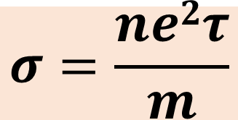
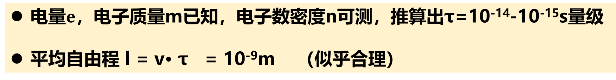
Drude模型建立（Step2：推演结论）
利用已有知识体系，推导理论结果
利用牛顿运动方程分析电子的运动状态，推导出：
$$σ=\frac{ne2τ}{m}$$
宏观与微观建立了联系
$τ$是待定系数，无法直接验证
$\text{电量}e$，电子质量m已知，电子数密度n可测，推算出τ=10⁻¹⁴-10⁻¹⁵s量级
平均自由程 l = v· τ = 10⁻⁹m （似乎合理）

Slide 16
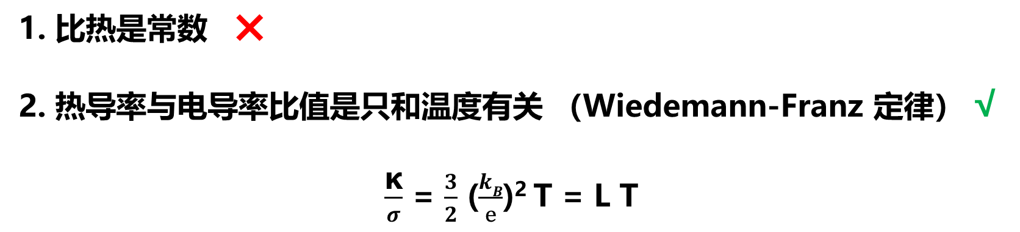
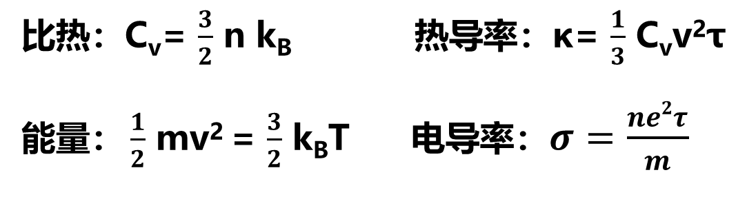
Drude模型建立（Step3：实验对比）
理论分析结果与实验对比
比热：C_{v}= $\frac{3}{2}$ n k_{B} 热导率：κ= $\frac{1}{3}$ C_{v}v²τ
能量$\text{：}\frac{1}{2}$ mv² = $\frac{3}{2}$ k_{B}T 电导率：$σ=\frac{ne2τ}{m}$
（类比理想气体）
讨论：
1. 比热是常数 ❌
2. 热导率与电导率比值是只和温度有关 （Wiedemann-Franz 定律） √
$\frac{\text{κ}}{σ}$ = $\frac{3}{2}$ ($\frac{kB}{e}$)² T = L T

Slide 17
质疑:模型的三个基本假定
独立电子近似*很糟糕的近似,但多体问题现在也还无解决之道*与其他近似相比,多数材料最不重要,除非强关联
自由电子近似*即使以现代量子的观点来看也是很好的近似*平均自由程大似乎支持它,有其深刻的物理原因#1916年的Tolman实验支持这个假定*因这个近似,电子气,必定各向同性,与实验不符·
弛豫时间近似*不可能完全自由→电导率无穷大,无法取得热平衡

Slide 18
Drude模型建立（Step4：修正模型）
分析局限，提出改进之道
现象：比热容的理论计算结果与实际不符
分析问题
电子对比热的贡献被高估（在室温下，测量值只占理论值1%）
→ 高估了什么？ → 高估了参与热传导的电子数
如何修正？
经典 → 量子
麦克斯韦-玻尔兹曼分布 → 费米-狄拉克分布
（能量均分定理） （泡利不相容原理）

Slide 19
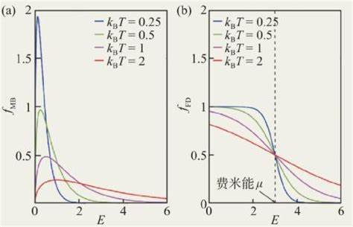
Drude模型建立（Step4：修正模型）
分析局限，提出改进之道
Drude模型估算比热的时候出了什么问题？
将电子的热运动视为经典理想气体，假设所有电子都参与热运动（比热3/2·nk_{B}），能量服从麦克斯韦-玻尔兹曼分布 (大部分电子的能量集中分布)
然而，实际上电子的能态分布遵循费米-狄拉克分布，电子会优先占据低能态，只有能量接近费米能级的电子才有可能被激发并参与热运动（室温下，占1%）
M-B分布 F-D分布
f（E）：能量为E的状态被电子占据的概率
利用半经典理论，修正后：C_{v} = $\frac{3}{2}$ N（T/T_{F}）k_{B，} （室温下，金属的T_{F}：10⁴-10⁵K）

Slide 20
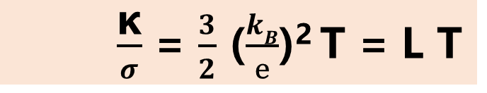
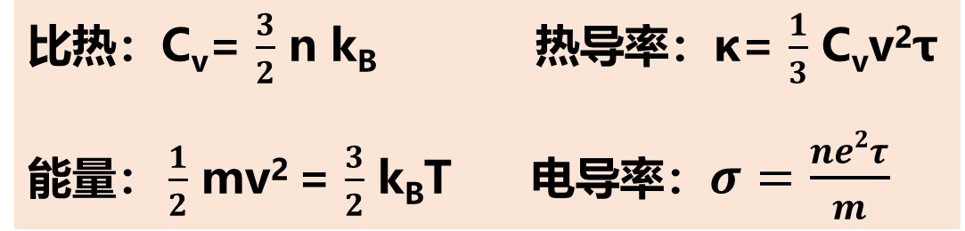
Drude模型建立（Step4：修正模型）
Wiedemann-Franz 定律成功的原因？
比热：C_{v}= $\frac{3}{2}$ n k_{B} 热导率：κ= $\frac{1}{3}$ C_{v}v²τ
能量$\text{：}\frac{1}{2}$ mv² = $\frac{3}{2}$ k_{B}T 电导率：$σ=\frac{ne2τ}{m}$
$\frac{\text{κ}}{σ}$ = $\frac{3}{2}$ ($\frac{kB}{e}$)² T = L T
对比热的高估刚好被对速度的低估所抵消

Slide 21
Drude模型建立（Step4：修正模型）
分析局限，提出改进之道
如何具体修正Drude模型？
即在现有三个近似条件下，如何修正比热？
用量子力学
Sommerfeld模型

Slide 22
第三章 固体电子论

Slide 23
第三章 固体电子论
3.1 索末菲自由电子论
3.1.1 波函数与E-k关系
3.1.2 能级与态密度
3.2 周期势场中电子运动状态
3.2.1 布洛赫定理
3.2.2 近自由电子近似
3.2.3 紧束缚近似
3.3 费米统计分布
Notes:
首先讲一下索末菲自由电子论，第一小节是波函数与$E−k$关系。

Slide 24
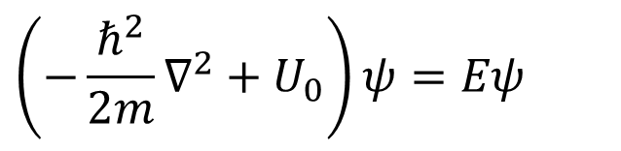
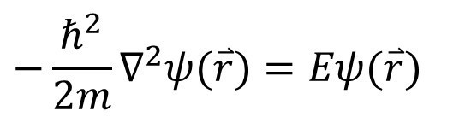
索末菲自由电子模型（波函数与E-k关系）
金属晶体中，大量电子脱离原子的束缚做公有化运动，行为类似自由电子。
作为最初级的近似，可认为电子在势能为常数U₀的平均场内运动
$$\left(−\frac{ℏ^{2}}{2m}∇^{2}+U_{0}\right)ψ=Eψ$$
U₀
为简单起见，可选取U₀ ＝0
$$−\frac{ℏ^{2}}{2m}∇^{2}ψ(\overset{⃑}{r})=Eψ(\overset{⃑}{r})$$
Notes:
金属中含有数量巨大的自由电子，按照索末菲模型，我们来分析一下自由电子在势能为U₀的无限空间中运动（电子间的相互作用忽略不计）。这里要用到能量本征值方程：
($−\frac{ℏ^{2}}{2m}∇^{2}+U_{0})ψ(r)=Eψ(r)$
$m$是电子的质量。为简单起见，可选取$U_{0}=0$ ，展开拉普拉斯算符，则有：
$$−\frac{ℏ^{2}}{2m}(\frac{∂^{2}}{∂x^{2}}+\frac{∂^{2}}{∂y^{2}}+\frac{∂^{2}}{∂z^{2}})ψ(r)=Eψ(r)$$

Slide 25
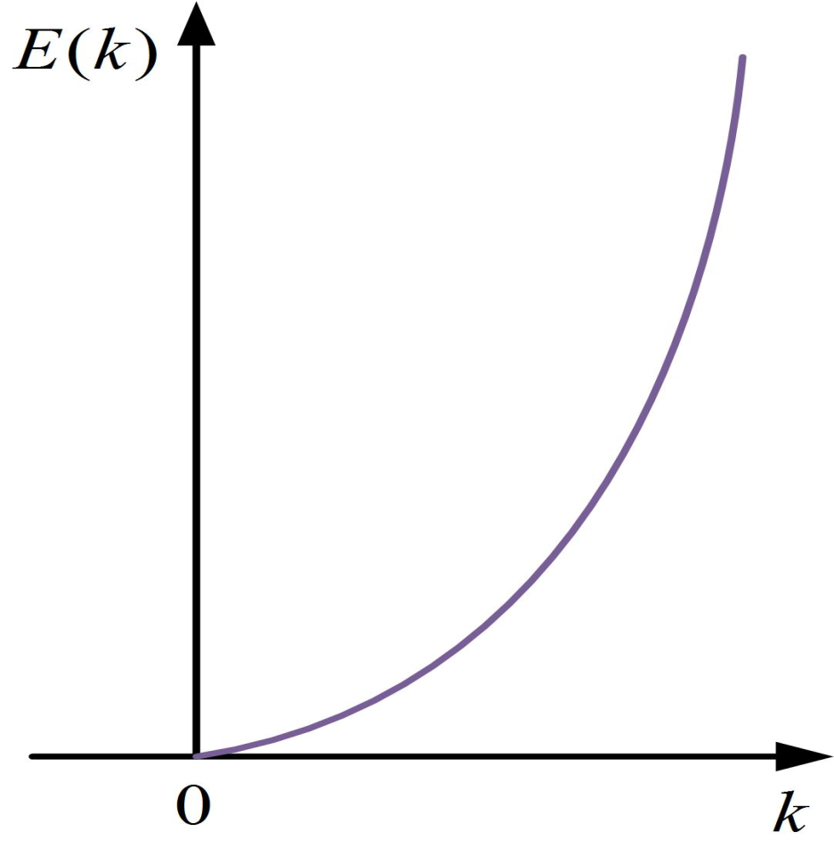
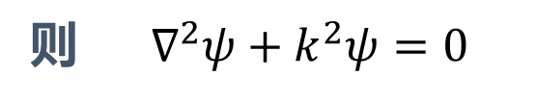

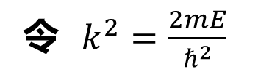
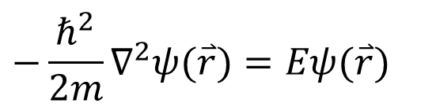
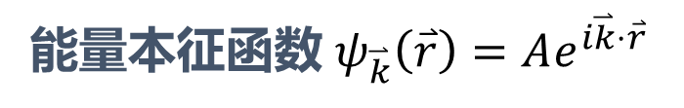
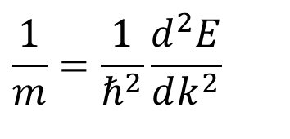
索末菲自由电子模型（波函数与E-k关系）
$$−\frac{ℏ^{2}}{2m}∇^{2}ψ(\overset{⃑}{r})=Eψ(\overset{⃑}{r})$$
令 $k^{2}=\frac{2mE}{ℏ^{2}}$
则 $∇^{2}ψ+k^{2}ψ=0$
能量本征函数 $ψ_{\overset{⃑}{k}}\left(\overset{⃑}{r}\right)=Ae^{i\overset{⃑}{k}⋅\overset{⃑}{r}}$
对于无限空间中的自由电子，上述能量本征函数已满足单值、有限、连续的要求
本征能量 $E(\overset{⃑}{k})=\frac{ℏ^{2}k^{2}}{2m}$ 可取连续值
$$\frac{1}{m}=\frac{1}{ℏ^{2}}\frac{d^{2}E}{dk^{2}}$$
电子质量
自由电子
带电粒子质量小，抛物线形状比较“瘦”，开口小
带电粒子质量大，抛物线形状比较“胖”，开口大

Slide 26
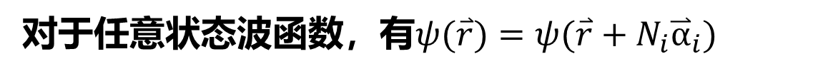
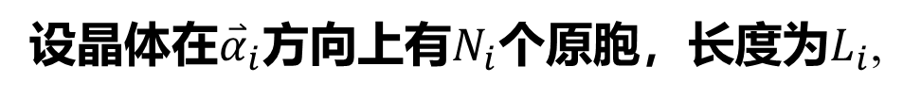
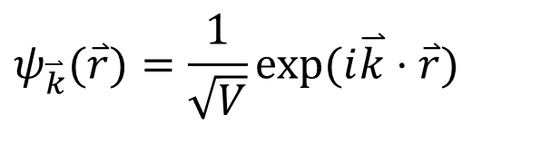
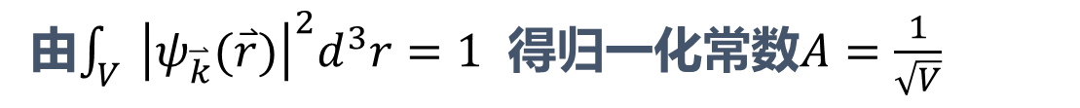

索末菲自由电子模型（能级与态密度）
周期性边界条件（波恩-卡门条件）
对于有限体积的晶体，在其中运动的电子，要满足什么样边界条件？对本征能量又会带来什么样的限制或要求？
由$\int_{V}{{\left|ψ_{\overset{⃑}{k}}(\overset{⃑}{r})\right|}^{2}d^{3}r}=1$ 得归一化常数$A=\frac{1}{\sqrt{V}}$
$$ψ_{\overset{⃑}{k}}(\overset{⃑}{r})=\frac{1}{\sqrt{V}}exp(i\overset{⃑}{k}⋅\overset{⃑}{r})$$
L_{z}
设晶体在${\overset{⃑}{α}}_{i}$方向上有$N_{i}$个原胞，长度为$L_{i}$,
L_{y}
L_{x}
$L_{i}=N_{i}α_{i} (i=x,y,z)$
周期性边界条件（波恩-卡门条件）
对于任意状态波函数，有$ψ(\overset{⃑}{r})=ψ(\overset{⃑}{r}+N_{i}{\overset{⃑}{α}}_{i})$
固体中的波具有晶体总尺度上的周期边界条件

Slide 27
索末菲自由电子模型（能级与态密度）
为什么引入周期性边界条件（波恩-卡门条件）？
实际晶体的体积是有限的，并不满足平移对称性。
引入玻恩—卡门条件后，则可以用平移对称性描述晶格的周期性。
周期性边界条件的适用范围？
当组成晶格的原子足够多时, 边界效应可以忽略不计, 玻恩—卡门边界条件适用；但当原子数少时, 边界效应变得显著, 周期性边界条件不再适用。
周期性边界条件只是一种近似, 且在原子数足够多时是一种很好的近似。

Slide 28
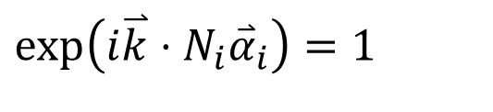
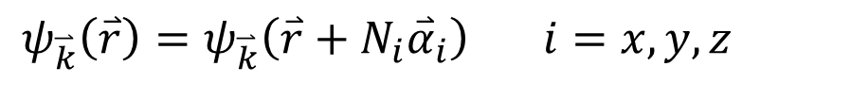
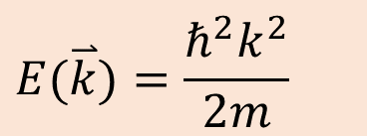
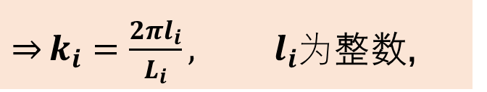
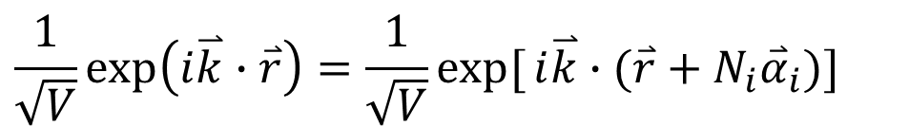
索末菲自由电子模型（能级与态密度）
将波恩-卡门条件应用于能量本征函数
$$ψ_{\overset{⃑}{k}}\left(\overset{⃑}{r}\right)=ψ_{\overset{⃑}{k}}\left(\overset{⃑}{r}+N_{i}{\overset{⃑}{α}}_{i}\right) i=x,y,z$$
$$\frac{1}{\sqrt{V}}\exp\left(i\overset{⃑}{k}∙\overset{⃑}{r}\right)=\frac{1}{\sqrt{V}}exp[{i\overset{⃑}{k}∙(\overset{⃑}{r}+N_{i}{\overset{⃑}{α}}_{i}})]$$
$$exp\left(i\overset{⃑}{k}⋅N_{i}{\overset{⃑}{α}}_{i}\right)=1$$
$\underset{⇒}{}k_{i}=\frac{2πl_{i}}{L_{i}},{ l}_{i}为$整数,
$$E(\overset{⃑}{k})=\frac{ℏ^{2}k^{2}}{2m}$$
可见，对于有限大小的晶体，采用周期性边界条件后，电子波矢和本征能量都取分立值

Slide 29

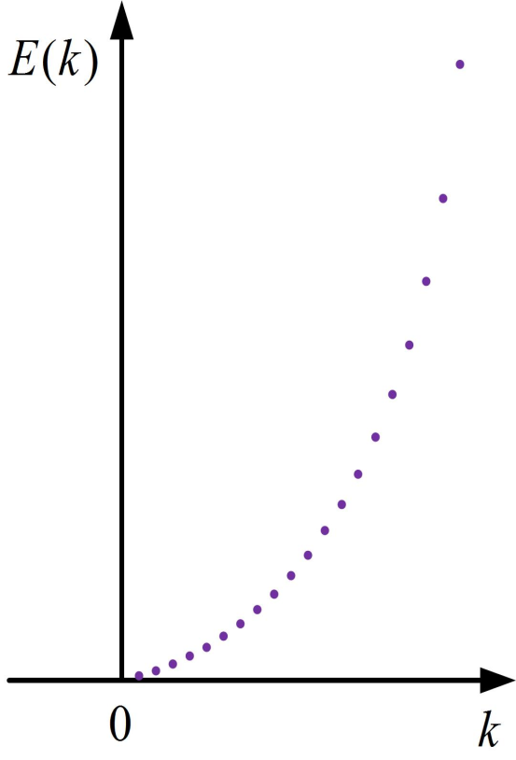
k 的取值不连续（分立化）
设平行六面体边长 L_{i} ＝N_{i} a_{i} ， i＝x, y, z
周期性边界条件
(波恩-卡门条件)
k 取离散值:
自由电子
l_{i} 是整数
对于宏观物体的 L_{i} ＝N_{i}a_{i} , 由于N_{i}很大，k 点分布很密，
可以认为是准连续的
分立的k对应分立的能量——能级
Notes:
可以看出，在有限尺寸的晶体中，电子波函数 的波矢k 是不连续分布的。
宏观物体的$N_{i}$很大，所以 $k$点分布很密，可以认为是准连续的；当 $N_{i}$无穷大时，则$k$ 趋于连续分布，即对应晶体具有无限大体积的情况。

Slide 30
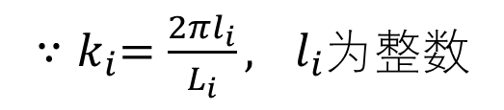
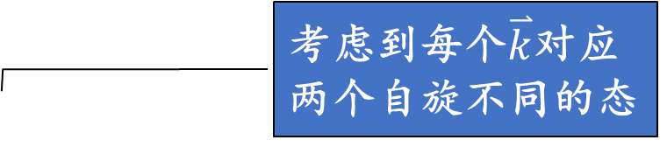
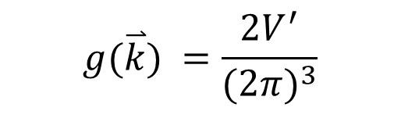
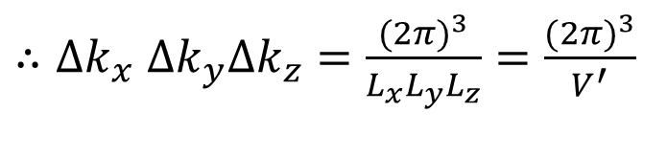
𝒌空间（波矢空间）中的状态密度
k_{z}
每个状态在波矢空间占据的“体积”
${∵k}_{i}=\frac{2πl_{i}}{L_{i}},{ l}_{i}为$整数
${∴∆k}_{x}∆k_{y}∆k_{z}=\frac{{(2π)}^{3}}{L_{x}L_{y}L_{z}}=\frac{{(2π)}^{3}}{V^{′}}$
波矢空间单位“体积”包含的状态数
k_{y}
考虑到每个$\overset{⃑}{k}$对应两个自旋不同的态
$$g(\overset{⃑}{k}) =\frac{2V^{′}}{{(2π)}^{3}}$$
k_{x}
Notes:
不连续的k 最小间隔单元是：$Δk_{x}=\frac{2π}{L_{x}}，Δk_{y}=\frac{2π}{L_{y}}\text{ , }Δk_{z}=\frac{2π}{L_{z}}$，
这些离散取值的$k$，每一个$k$ 代表一个电子运动可能（被允许）的状态，即本征态，由相应的本征波函数来描述，对应一个能量的本征值。这些本征态在$k$空间中排成一个点阵，每一个量子态在 $k$ 空间中所占的体积:
$$Δk_{x}Δ{k_{y}k_{z}}_{}=\frac{{ {(2π)}^{3}}^{}}{L_{x}L_{y}L_{z}}=\frac{{(2π)}^{3}}{V^{′}}$$

Slide 31
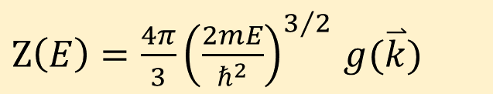

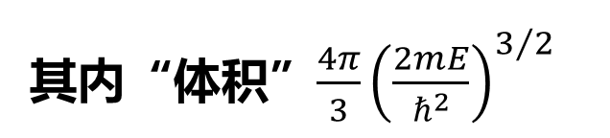
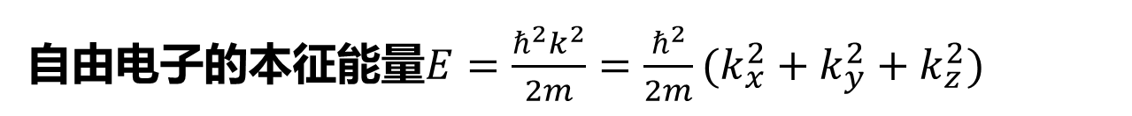
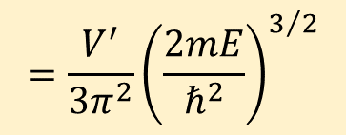
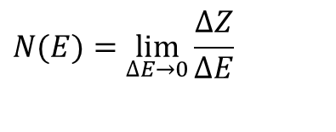
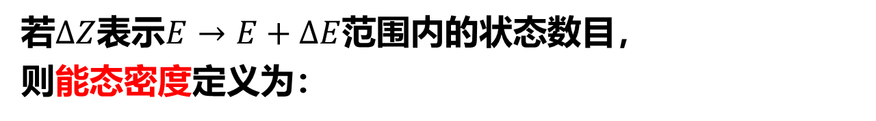
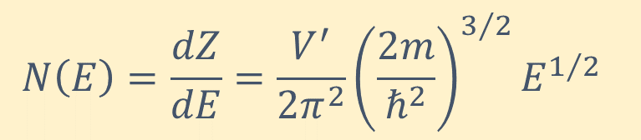
能量空间中的状态密度——能态密度
k_{z}
E
若$∆Z$表示$E→E+∆E$范围内的状态数目，
则能态密度定义为：
$$N(E)=\lim_{∆E→0}{\frac{∆Z}{∆E}}$$
自由电子的本征能量$E=\frac{ℏ^{2}k^{2}}{2m}=\frac{ℏ^{2}}{2m}(k_{x}^{2}+k_{y}^{2}+k_{z}^{2})$
k_{y}
$\hat{k}$空间中，能量为E的等能面是半径为$\sqrt{\frac{2mE}{ℏ^{2}}}$的球面，
k_{x}
k
其内“体积”$\frac{4π}{3}{\left(\frac{2mE}{ℏ^{2}}\right)}^{3/2}$
N(E)
$Z\left(E\right)=\frac{4π}{3}{\left(\frac{2mE}{ℏ^{2}}\right)}^{3/2}$ $g(\overset{⃑}{k})$
$$=\frac{V^{′}}{3π^{2}}{\left(\frac{2mE}{ℏ^{2}}\right)}^{3/2}$$
所包含的状态数
$$N\left(E\right)=\frac{dZ}{dE}=\frac{V^{′}}{2π^{2}}{\left(\frac{2m}{ℏ^{2}}\right)}^{3/2}E^{1/2}$$
能态密度
E
Notes:
由$k$标度下的态密度$g\left(k\right)$可以推导出能量标度下的状态密度$N\left(E\right)$，即在单位能量间隔$E$→$E$+$ΔE$ 中含有的本征态的数目，也称为能态密度。
若设$ΔZ$表示能态数目，则能态密度函数的定义为$N(E)=lim\frac{ΔZ}{ΔE}$
如果没有特别说明是$k$标度，我们常说的态密度一般特指能态密度。
由$E−k$关系可知：
$${E=\frac{ℏ^{2}}{2m}(k}_{x}^{2}+k_{y}^{2}+k_{z}^{2})$$
在$k$空间的等能面是个如图所示的球体（图中只给出了球的1/8）

Slide 32


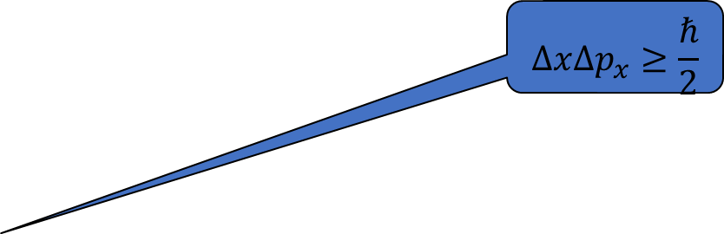
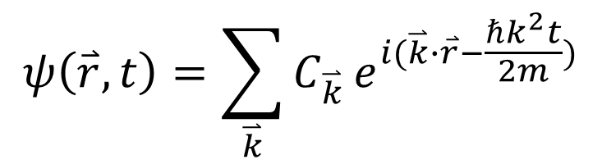
索末菲自由电子论
小结和讨论：
(1) 自由电子的能量本征函数是平面波函数，处于能量本征态时，在空间各处出现的几率相同；
位置完全不确定
(2) 若在有限空间内运动，则波函数可以归一化;
iv.含时薛定谔方程的一般解是各种特解的线性组合，电子的状态是各种平面波形式的能量本征态的叠加；
$${ψ\left(\overset{⃑}{r},t\right)=\sum_{\overset{⃑}{k}}{C_{\overset{⃑}{k}}}e}^{i(\overset{⃑}{k}∙\overset{⃑}{r}−\frac{ℏk^{2}t}{2m})}$$
(3) 采用周期性边界条件，波矢和本征能量取分立值(准连续);
(4) K空间状态密度是常数；E空间能态密度随E增加而增加
$e^{i(\overset{⃑}{k}∙\overset{⃑}{r}−\frac{ℏk^{2}t}{2m})}$
$$e^{i\overset{⃑}{k}∙\overset{⃑}{r}}$$
$$∆x∆p_{x}≥\frac{ℏ}{2}$$
v.当电子处于上述叠加态形成的波包状态时，坐标与动量不确定度乘积接近下限，其行为接近经典粒子，称为准经典粒子。

